Slide 1
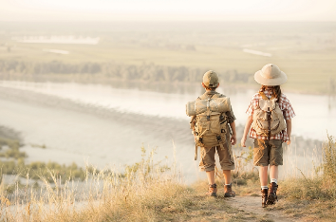
Diarrea del viajero
Ángel Hernández Merino. Pediatra
Milagros Quiles Cano. Enfermera pediátrica
www.familiaysalud.es

Slide 2
¿Qué es la diarrea del viajero?
Definición:
Lactantes: el doble o más del número habitual de deposiciones
Niños mayores y adultos: 3 o más deposiciones blandas o líquidas, al día
La mayoría se resuelve en menos de 1 semana
Pocas veces se acompaña de fiebre, vómitos, dolor de abdomen o sangre en las heces (mayor precaución en estos casos)
www.familiaysalud.es

Slide 3
Mayor riesgo
Viajes a zonas del mundo menos desarrolladas (sur y sureste de Asia, norte y centro de África, etc.)
Viajes mochileros
Viajes “todo incluido”
Edad y condiciones de riesgo:
Niños pequeños, personas de edad avanzada
Mujeres gestantes
Personas con enfermedades crónicas
www.familiaysalud.es

Slide 4
Prevenir la diarrea del viajero (1)
Lavado de manos con jabón o gel hidroalcohólico, frecuente
Lactancia materna
Usar agua segura:
Agua hervida o embotellada (rechace las que le den ya abiertas) para beber, cocinar y la higiene dental
No use: agua del grifo, hielo
Alimentos seguros: bien cocinados y calientes, fruta servida sin pelar.
www.familiaysalud.es

Slide 5
Prevenir la diarrea del viajero (2)
Evitar:
Mariscos
Pescados y carnes poco cocinados
Salsas y condimentos en envases ya abiertos
Ensaladas, fruta pelada, zumos “naturales” de frutas (en general todo lo presentado en los buffets)
Comida de puestos callejeros
Los baños en piscinas, lagos y ríos son peligrosos
www.familiaysalud.es

Slide 6
Si la diarrea ya se ha presentado
Lactancia materna más frecuente, para los más pequeños
Solución de rehidratación oral (lleve siempre este producto en polvo para mezclar con agua hervida o embotellada): dar poco a poco, con frecuencia, según la sed
Antes del viaje, pregunte a su pediatra en qué casos podría usarse algún medicamento
www.familiaysalud.es

Slide 7
En los viajes internacionales, recuerde, también
Antes del viaje:
Vacunas (siempre: las que corresponden a la edad y la de la hepatitis A; y otras en algunos casos)
Comprobar si tiene que hacer prevención del paludismo
Protección solar
Prevención de las picaduras de mosquitos y garrapatas
Prevención de accidentes
www.familiaysalud.es

